Slide 1
أحكام النون الساكنة والتنوين (الإدغام – 2)
د. هاله رجب

Slide 2
عناصر المحاضرة
تعريف الإدغام وحروفه وأنواعه وكيفيته وشرطه
سبب الإدغام
مستثنيات الإدغام
أقسام الإدغام
حركات الإدغام
تدريب

Slide 3
Introduction to the Noon Sakinah & Tanween مقدمة أحكام النون الساكنة والتنوين
أحكام النون الساكنة والتنوين
The Nun Sakinah and Tanween Rules
1- Izh-har
2- Idgham
3- Iqlab
4- Ikhfa'
الإظهار.
الإدغام.
الإقلاب.
الإخفاء.

Slide 4
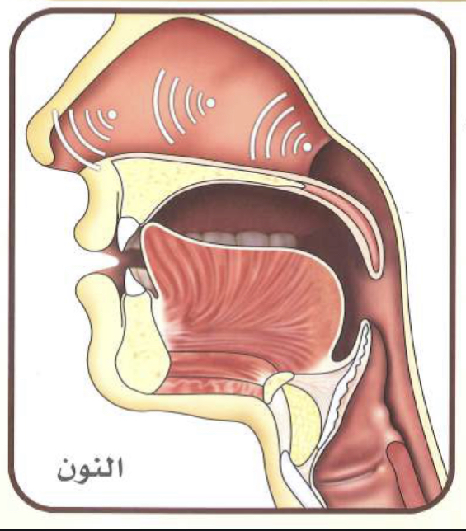
The Nun Sakinah and Tanween Rulesأحكام النون الساكنة والتنوين
2
الإدغام Idgham
ن
سببه
Its Reasons
و
ي
م
ل
ر

Slide 5
The Nun Sakinah and Tanween Rulesأحكام النون الساكنة والتنوين
2
الإدغام Idgham
التّماثل مع (ن) والتقارب مع باقي الحروف
التّجانس في الصفات مع (م).
التّجانس في المخرج مع (ر،ل) حسب رأي الفراء
سببه
Its Reasons
The similarity (Tamathol) with (noon ن) and the closeness (Taqarob) of the articulation points of the other letters.
Homogeneity of the characteristics (Tajanos Sifa) with the letter meem (م).
The homogeneity (Tajanos) in the articulation points with the letters raa (ر) and lam (ل) according to al-Faraa .

Slide 6
The Nun Sakinah and Tanween Rulesأحكام النون الساكنة والتنوين
2
الإدغام Idgham
نٓۚ وَٱلۡقَلَمِ
يسٓ وَٱلۡقُرۡءَانِ
نونْ وَالقلم
يا سينْ وَالقرآن
مستثنياته
Its Exceptions
أظهر حفص النون الساكنة مع مراعاة الإنفصال الحكمي.
According to Hafs the rule for noon here is Izhar according to the separation rule.

Slide 7
The Nun Sakinah and Tanween Rulesأحكام النون الساكنة والتنوين
2
الإدغام Idgham
مَنْ ^{س} رَاقٍ
مَنْ رَاقٍ
مستثنياته
Its Exceptions
حكمها الإظهار لوجوب السّكت فيها لحفص
According to Hafs the rule for noon is Izhar, because the recitation rule has a must pause (sakt) after the noon.

Slide 8
The Nun Sakinah and Tanween Rulesأحكام النون الساكنة والتنوين
2
الإدغام Idgham
طسٓمٓ
طا سينْ مِيم
مستثنياته
Its Exceptions
أدغم حفص النون الساكنة في (حرف السين) في الميم بعدها للاتصال اللّفظي.
According to Hafs the noon sakina in the letter seen (س) is merged with the letter meem (م) , to take into consideration the continuity of the pronunciation and the continuity of the transcript.

Slide 9
The Nun Sakinah and Tanween Rulesأحكام النون الساكنة والتنوين
2
الإدغام Idgham
يسٓ وَٱلۡقُرۡءَانِ ، نٓۚ وَٱلۡقَلَمِ: أظهر حفص النون الساكنة مع مراعاة الإنفصال الحكمي.
مَنْ ۜ رَاقٍۢ: حكمها الإظهار لوجوب السّكت فيها لحفص.
طسٓمٓ: أدغم حفص النون الساكنة في (حرف السين) في الميم بعدها للاتصال اللّفظي.
مستثنياته
Its Exceptions
(يس و القرءان – نون و القلم): according to Hafs the rule for noon here is Izhar according to the separation rule.
(مَنْ ۜ رَاقٍۢ) according to Hafs the rule for noon is Izhar, because the recitation rule has a must pause (sakt) after the noon.
3. (طسٓم) according to Hafs the noon sakina in the letter seen (س) is merged with the letter meem (م) , to take into consideration the continuity of the pronunciation and the continuity of the transcript.

Slide 10
The Nun Sakinah and Tanween Rulesأحكام النون الساكنة والتنوين
2
الإدغام Idgham
✦ الإدغام الكامل والنّاقص:
↩︎ الكامل: ذهاب الحرف وصفته معاً ويكون عند (ل،ر) اتفاقاً و (ن،م) باختلاف.
↩︎ النّاقص: ذهاب الحرف وبقاء صفته وهي الغنّة ويكون عند (و،ي) اتفاقاً و (ن،م) باختلاف.
أقسامه
Its Divisions
Complete and Incomplete Idgham:
Complete Idgham: means the disappearance of both the letter sound and its characteristic. This happens in the letters raa (ر) and lam (ل).
Incomplete Idgham :means the disappearance of the sound of the letter but its characteristic remains, this is the ghunna. The consensus is that it happens for the letters yaa (ي) and waw (و).
**However there are 2 opinions for the letters noon (ن) and meem (م) one considering them a complete Idgham and the other cosidering them an incomplete Idgham.

Slide 11
The Nun Sakinah and Tanween Rulesأحكام النون الساكنة والتنوين
2
الغنَّة
The Ghunnah
الإدغام Idgham
X
كامل
Complete
( منْ لَدنك) تقرأ ( ملَّـدنك )
( هدىً لِلمتقين ) تقرأ ( هد لَّلمتقين )
( منْ رَبهم ) تقرأ ( مرَّبهم )
(غفورٌ رَحيم ) تقرأ ( غفور رَّحيم )
??
√
أقسامه
Its Divisions
كامل / ناقص
Complete / Incomplete
( مِنْ نِعمة ) تقرأ ( مِنـِّـعمة )
( يومئذٍ نَاعمة ) تقرأ ( يومئذ نـَّـــاعمة )
(مِنْ مَال ) تقرأ ( مِمَّـــال )
(لؤلؤاً مَنثورا ) تقرأ ( لؤلؤ مـَّــنثورا )
( منْ يَقول ) تقرأ ( مَـيَّــقول )
( برقٍ يَجعلون ) تقرأ ( برق يَّـجعلون )
( مِنْ وَال ) تقرأ ( مِـوَّال)
( ولكلٍ وِجهة ) تقرأ ( ولكل وِّجهة )
ناقص
Incomplete

Slide 12
The Nun Sakinah and Tanween Rulesأحكام النون الساكنة والتنوين
ن -  - 
2
الإدغام Idgham
كامل
Complete
( من لَّـدنك)
( هدى  لِّـلمتقين )
(غفور رَّحيم )
ــّـ
حركاته
Its vowels
كامل / ناقص
Complete / Incomplete
X
( مِن نِّـعمة )
( قريب مَّجيب )
( لؤلؤا  مَّـنثوراً )
( مِن يَـقول )
( رحيم وَدوود )
( قبضا  يَـسيراً )
ناقص
Incomplete

Slide 13
اللَّهُ الَّذِي سَخَّرَ لَكُمُ الْبَحْرَ لِتَجْرِيَ الْفُلْكُ فِيهِ بِأَمْرِهِ وَلِتَبْتَغُوا مِن فَضْلِهِ وَلَعَلَّكُمْ تَشْكُرُونَ وَسَخَّرَ لَكُم مَّا فِي السَّمَاوَاتِ وَمَا فِي الأَرْضِ جَمِيعًا مِّنْهُ إِنَّ فِي ذَلِكَ لَآيَاتٍ لِّقَوْمٍ يَتَفَكَّرُونَ قُل لِّلَّذِينَ آمَنُوا يَغْفِرُوا لِلَّذِينَ لا يَرْجُون أَيَّامَ اللَّهِ لِيَجْزِيَ قَوْمًا بِمَا كَانُوا يَكْسِبُونَ مَنْ عَمِلَ صَالِحًا فَلِنَفْسِهِ وَمَنْ أَسَاء فَعَلَيْهَا ثُمَّ إِلَى رَبِّكُمْ تُرْجَعُونَ وَلَقَدْ آتَيْنَا بَنِي إِسْرَائِيلَ الْكِتَابَ وَالْحُكْمَ وَالنُّبُوَّةَ وَرَزَقْنَاهُم مِّنَ الطَّيِّبَاتِ وَفَضَّلْنَاهُمْ عَلَى الْعَالَمِينَ وَآتَيْنَاهُم بَيِّنَاتٍ مِّنَ الأَمْرِ فَمَا اخْتَلَفُوا إِلاَّ مِن بَعْدِ مَا جَاءَهُمْ الْعِلْمُ بَغْيًا بَيْنَهُمْ إِنَّ رَبَّكَ يَقْضِي بَيْنَهُمْ يَوْمَ الْقِيَامَةِ فِيمَا كَانُوا فِيهِ يَخْتَلِفُونَ ثُمَّ جَعَلْنَاكَ عَلَى شَرِيعَةٍ مِّنَ الأَمْرِ فَاتَّبِعْهَا وَلا تَتَّبِعْ أَهْوَاء الَّذِينَ لا يَعْلَمُونَ إِنَّهُمْ لَن يُغْنُوا عَنكَ مِنَ اللَّهِ شَيْئًا وَإِنَّ الظَّالِمِينَ بَعْضُهُمْ أَوْلِيَاء بَعْضٍ وَاللَّهُ وَلِيُّ الْمُتَّقِينَ هَذَا بَصَائِرُ لِلنَّاسِ وَهُدًى وَرَحْمَةٌ لِّقَوْمِ يُوقِنُونَ أَمْ حَسِبَ الَّذِينَ اجْتَرَحُوا السَّيِّئَاتِ أَّن نَّجْعَلَهُمْ كَالَّذِينَ آمَنُوا وَعَمِلُوا الصَّالِحَاتِ سَوَاء مَّحْيَاهُم وَمَمَاتُهُمْ سَاء مَا يَحْكُمُونَ وَخَلَقَ اللَّهُ السَّمَاوَاتِ وَالأَرْضَ بِالْحَقِّ وَلِتُجْزَى كُلُّ نَفْسٍ بِمَا كَسَبَتْ وَهُمْ لا يُظْلَمُونَ
The Nun Sakinah and Tanween Rulesأحكام النون الساكنة والتنوين
2
الإدغام Idgham
لقومٍ يَتفكرون
لآياتٍ لِقوم
جميعـاً مِّنهُ
تدريب
Practice
شريعةٍ مِّنُ
بعضٍ وَاللهَّ
ورحمةً لِقوم
وهدىً وَرحمة
شيئـاً وَإنَّ
لنْ يُغنوا
سواءً مَحياهم
أنْ نَّجعلهم

Slide 14
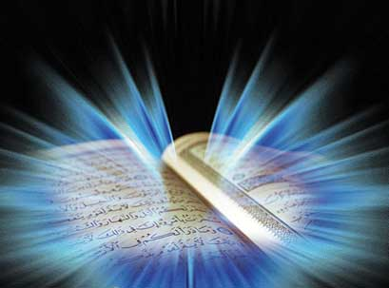
والله من وراء القصد
وهو يهدي السبيل
Jazakom Allah Khairan

